Slide 1
এই স্লাইডটি সম্মানিত শিক্ষকবৃন্দের জন্য।
তাই স্লাইডটি হাইড করে রাখা হয়েছে।
স্লাইডের নিচে Slide Note সংযোজন করা হয়েছে।
সম্মানিত শিক্ষকগণ পাঠটি উপস্থাপনের পূর্বে উল্লেখিত
Note দেখে নিতে পারেন।
Notes:
সম্মানিত শিক্ষকগণ f5 চেপে শ্রেণিতে open করলে এই স্লাইডটি দেখা যাবে না।

Slide 2
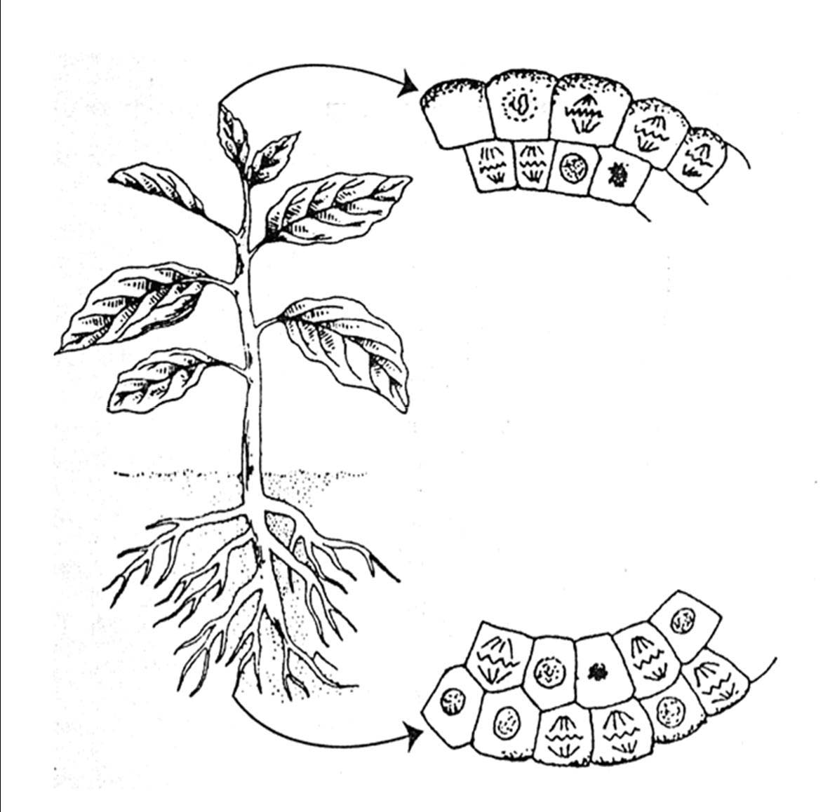
স্বাগতম
Notes:
আজকের পাঠের আবহ সৃষ্টিতে উদ্দীপনা মূলক এই ছবি সংযোজন করা হলো, শিক্ষক চাইলে তা পরিবর্তন করে নিতে পারেন।

Slide 3
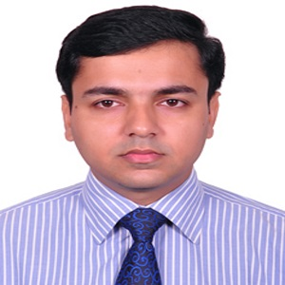
পরিচিতি
শ্রেণি- নবম
বিষয়- জীববিজ্ঞান
অধ্যায়-তৃতীয়
পল্লব কুমার ভৌমিক
মাস্টার ট্রেইনার, টিকিউআই-২
সহকারী প্রধান শিক্ষক
শান্তিপুর উচ্চ বিদ্যালয়,খিলগাঁও, ঢাকা-১২১৯
E-mail: kumar.pallab01@gmail.com,
Mob: 01716154224.

Slide 4
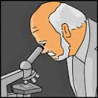
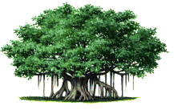
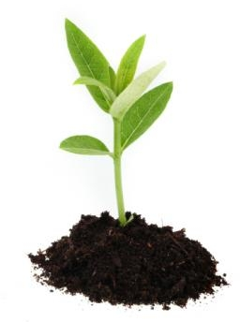
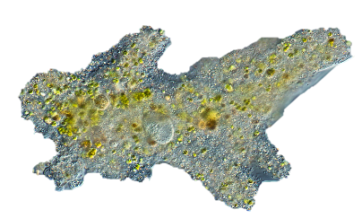
এ সকল জীব গুলো চেন?
এককোষী জীব
বহুকোষী জীব
এ সকল জীবগুলো সংখ্যায় বৃদ্ধি বা দৈহিক আকৃতি বাড়ায় কীভাবে ?
Notes:
সুবিধাজনক প্রশ্ন করে পাঠশিরোনাম বের করা যেতে পারে ।

Slide 5
কোষ বিভাজন

Slide 6
শিখনফল
এই পাঠ শেষে শিক্ষার্থীরা…
১। কোষ বিভাজন কী তা বর্ণনা করতে পারবে;
২। কোষ বিভাজনের প্রকারভেদ করতে পারবে;
৩। অ্যামাইটোসিস প্রক্রিয়া ব্যাখ্যা করতে পারবে;
৪। মাইটোসিস কোষ বিভাজন ব্যাখ্যা করতে পারবে।
Notes:
শিখন ফল অনুযায়ী ধারাবাহিক ভাবে পাঠ উপস্থাপন করার জন্য এই স্লাইডটি রাখা হয়েছে।

Slide 7

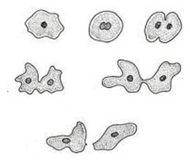
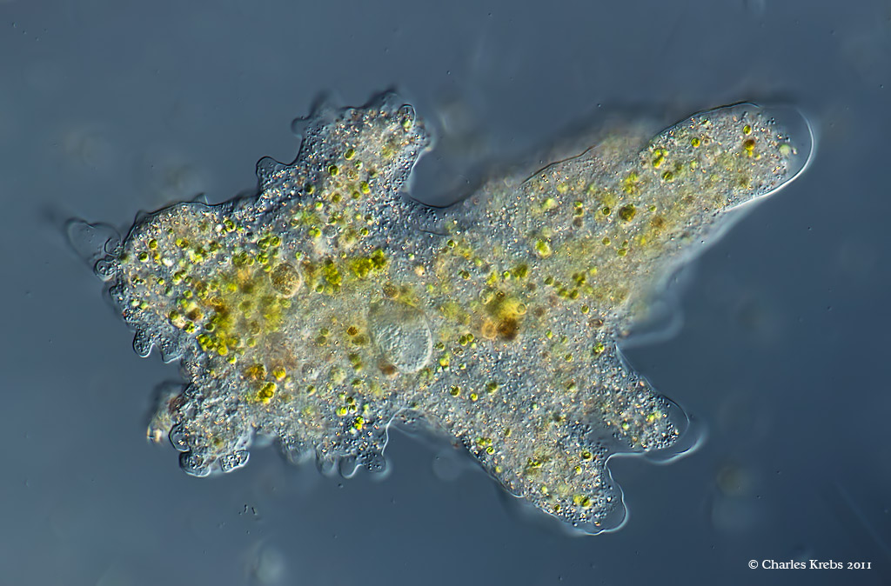
এককোষী জীব অ্যামিবার বিভাজন
এককোষী জীব অ্যামিবা
অ্যামিবার
চলন দেখ।
Notes:
এককোষী জীব অ্যামিবার বিভাজন দেখানোর জন্য এই ছবি। এটি কী ? কীভাবে বিভাজিত হচ্ছে বা কয়টি অপত্য কোষ সৃষ্টি হচ্ছে? এ জাতীয় প্রশ্ন করা যেতে পারে?

Slide 8
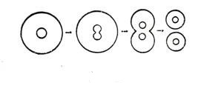
একটি কোষ থেকে কয়টি কোষ সৃষ্টি হতে দেখছো?
এককোষী জীব ভাগ হয়ে কয়টি এককোষী জীব হল?
এখানে বহুকোষী জীবের কোষ ভাগ হয়ে কী হচ্ছে?
এখানে কোষ ভাগ হয়ে জীবের দৈহিক বৃদ্ধি হচ্ছে।
Notes:
শিক্ষক এ বিষয়ে আরো কিছু প্রশ্ন নিজের মত করে তৈরি করে প্রশ্ন উওর পদ্ধতিতে অগ্রসর হতে পারেন।

Slide 9
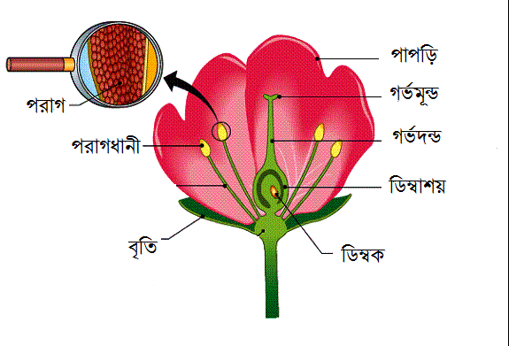
জনন কোষ বিভাজিত হয়ে কী সৃষ্ট হয় ?
পুং ও স্ত্রী গ্যামেট
গর্ভমুণ্ড
গর্ভদণ্ড
জনন কোষ কোনটি?
পুং ও স্ত্রী গ্যামেট সৃষ্টির জন্য জনন কোষ বিভাজনকে কী বলে?
মিয়োসিস
Notes:
শিক্ষক এ বিষয়ে আরো কিছু প্রশ্ন নিজের মত করে তৈরি করে প্রশ্ন উওর পদ্ধতিতে অগ্রসর হতে পারেন।

Slide 10

এখানে কত ধরনের বিভাজন দেখেছ?
গর্ভমুণ্ড
গর্ভদণ্ড
১। অ্যামাইটোসিস
২। মাইটোসিস
৩। মিয়োসিস
Notes:
৩ ধরনের বিভাজন প্রশ্নকরণ করে বের করা যেতে পারে । যেমন দেহের বৃদ্ধি ঘটে কোন প্রক্রিয়ায়?

Slide 11

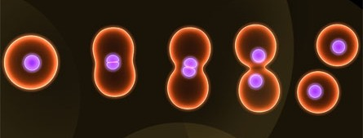
কয়েকটি ছবি দেখ।
একক কাজ সময়- ৫ মি।
প্রক্রিয়াটি দেখ।
ছবি গুলোতে কী কী পরিবর্তন লক্ষ্য করছ?
কী পরিবর্তন দেখছ? চিত্র আকঁ।
নিউক্লিয়াসে ও সাইটোপ্লাজমে কী পরিবর্তন লক্ষ করেছ?
Notes:
নিউক্লিয়াসটি ক্রমশ ভাগ হওয়ার জন্য লম্বালম্বি আকার ধারন করছে । এই পরিবর্তন গুলো প্রশ্ন করে উত্তর বের করা যেতে পারে।

Slide 12
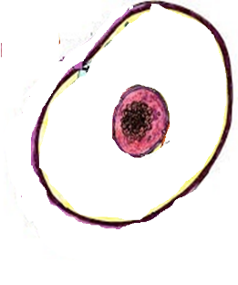
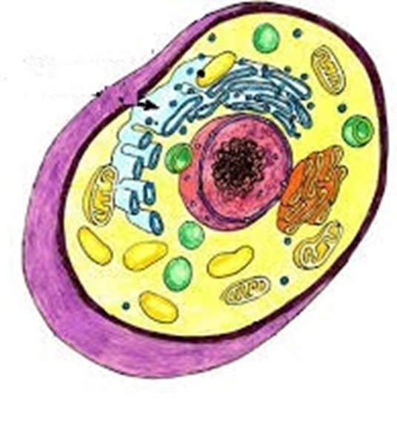


এ বিভাজনের আগে ও পরে ক্রোমোজোম সংখ্যা কতটি?
নিউক্লিয়াস ও ক্রোমোজোম কত বার বিভাজিত হয়েছে?
এ বিভাজনে মাতৃকোষ ও অপত্যকোষে কী কী মিল পাচ্ছ?
প্রাণিকোষ
মাইটোসিস বিভাজন কোথায় হয়?
এটি একটি ধারাবাহিক প্রক্রিয়া, প্রথমে নিউক্লিয়াস ও পরে সাইটোপ্লাজমের বিভাজন ঘটে, একে কী বলে?
Notes:
শিক্ষক এ বিষয়ে আরো কিছু প্রশ্ন নিজের মত করে তৈরি করে প্রশ্ন উওর পদ্ধতিতে অগ্রসর হতে পারেন।

Slide 13
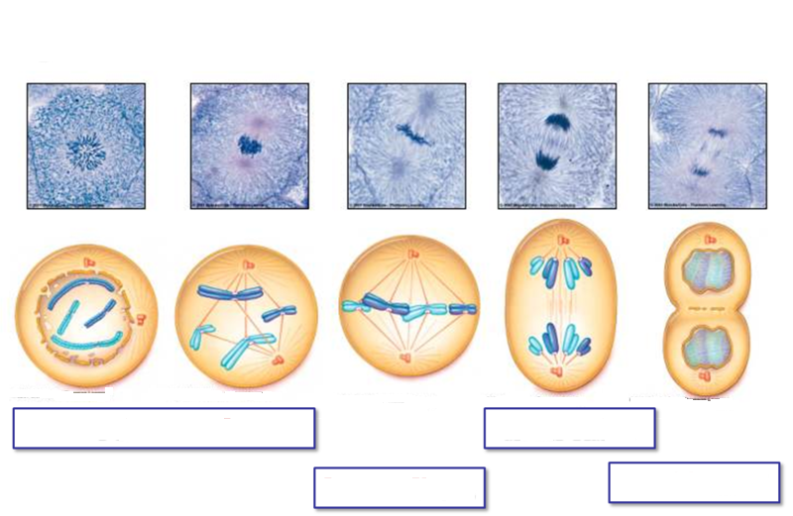
প্রোফেজ
প্রো-মেটাফেজ
মাইটোসিস প্রকৃয়ার ধাপসমূহ
মেটাফেজ
অ্যানাফেজ
টেলোফেজ
Notes:
মাইটোসিস প্রকৃয়ার ধাপসমূহের নাম শিক্ষার্থী খাতায় লিখে নেলে ভাল হয়।

Slide 14
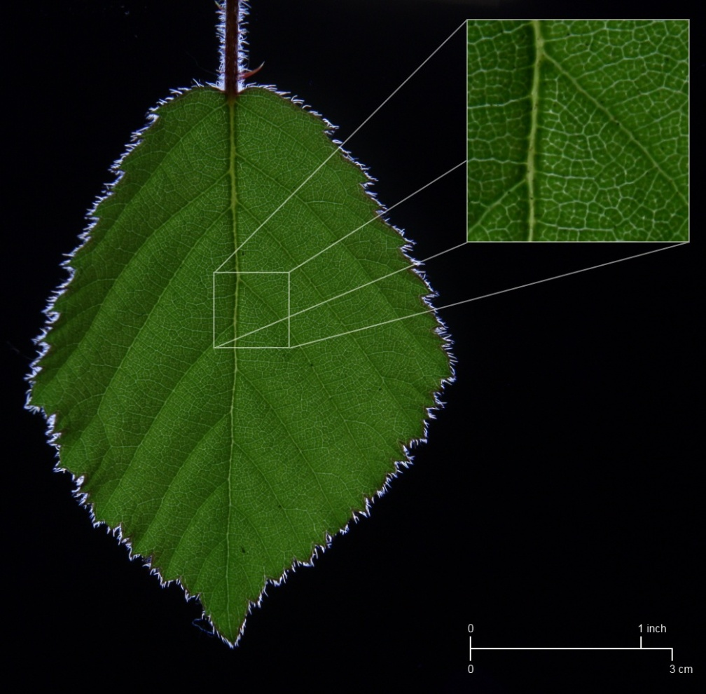
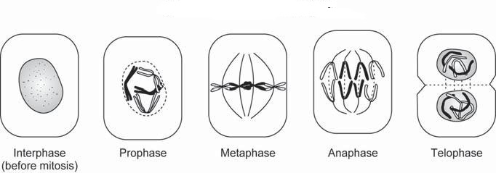
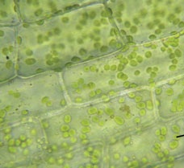
কোন কোষের বিভাজন দেখছ?
টেলোফেজ
উদ্ভিদ কোষের বিভাজন
অ্যানাফেজ
প্রো-মেটাফেজ
মেটাফেজ
প্রোফেজ
Notes:
মাইটোসিস প্রকৃয়ার ধাপসমূহের নাম শিক্ষার্থী খাতায় লিখে নেলে ভাল হয়।

Slide 15
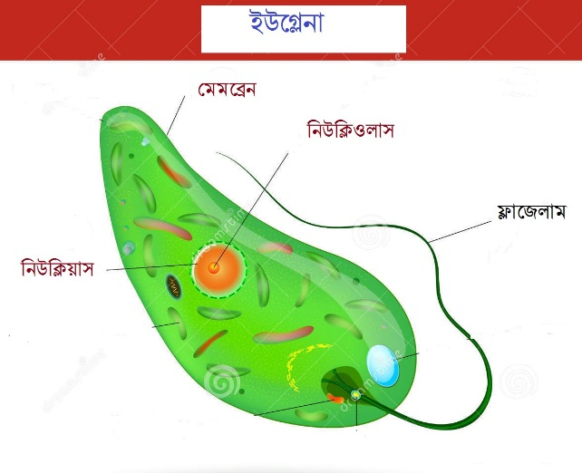
দলগত কাজ সময়: ৮ মি.
ক)
ইউগ্লেনা একটি এককোষী প্রাণী। এর সংখ্যা বৃদ্ধির প্রক্রিয়া কীভাবে হবে ব্যাখ্যা কর।
খ)
অ্যামাইটোসিস বিভাজনের বৈশিষ্ট্য লিখ
১।
২।
৩।
Notes:
শিক্ষক তার সুবিধামত দলে ভাগ করে এই প্রকৃয়াটি প্রথমে উক্ত অংশটি ২মিঃ নিরব পাঠ করানোর পর দলগত কাজ দিতে পারেন।

Slide 16
মূল্যায়ন
১। মাইটোসিস কী?
২। মাতৃকোষ ও অপত্য কোষ কী?
৩। মাইটোসিস বিভাজন কে সমীকরণ বিভাজন বলে কেন?
৪। অ্যামাইটোসিস কোথায় ঘটে ?
৫। ইটারফেজ পর্যায় কী ?
Notes:
উত্তরে ক্লিক করলে সঠিক উত্তর পাওয়া যাবে। শিক্ষক তার প্রয়োজন মত আরো প্রশ্ন শ্রেণির উদ্দ্যেশে করে পাঠের মূল্যায়ন করবেন আশা করি।

Slide 17
গুরুত্বপূর্ণ শব্দসমূহ
মাইটোসিস
মাতৃকোষ ও অপত্য কোষ
অ্যামাইটোসিস
প্রোফেজ
প্রো-মেটাফেজ
মেটাফেজ
অ্যানাফেজ
টেলোফেজ
Notes:
শিক্ষার্থীরা শব্দগুলো লিখে নিবে। এসম্পর্কে শিক্ষার্থীকে প্রশ্ন করতে উৎসাহিত করে তাদের কাছে প্রশ্ন চাওয়া যেতে পারে।

Slide 18
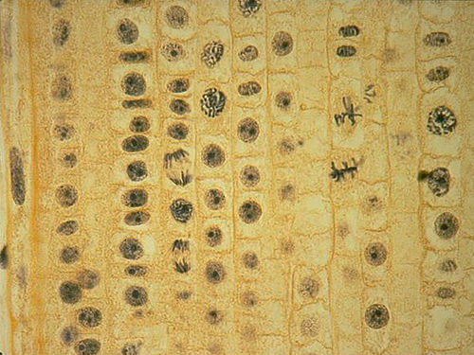
বাড়ির কাজ
কোষ বিভাজন কেন ঘটে- ব্যাখ্যা কর।

Slide 19


ধন্যবাদ

Slide 20
কৃতজ্ঞতা স্বীকার
শিক্ষা মন্ত্রণালয়, মাউশি, এনসিটিবি ও এটুআই-এর সংশ্লিষ্ট কর্মকর্তাবৃন্দ
এবং কন্টেন্ট সম্পাদক হিসেবে যাঁদের নির্দেশনা, পরামর্শ ও তত্ত্বাবধানে এই মডেল কন্টেন্ট সমৃদ্ধ হয়েছে তারা হলেন-
জনাব সামসুদ্দিন আহমেদ তালুকদার, প্রভাষক, টিটিসি, কুমিল্লা

